Slide 1

Закріплення виконання ділення з остачею
Математика
3 клас
Розділ 7. Множення і ділення в межах 1000
Урок 141

Slide 2

Налаштування на урок
Плесни у долоні, якщо ти …
1) маєш міцне здоров’я;
2) вмієш гарно малювати;
3) швидко їж;
4) любиш піцу;
5) знаєш, чим гриби відрізняються від рослин.

Slide 3
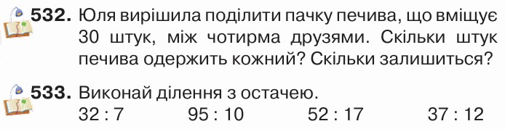

Перевірка домашнього завдання
Підручник
Ст.98

Slide 4
План уроку
Обчислення периметра прямокут-ника
Розв’язува-ння нерівностей зі змінною
Робота з діаграмою
Дослідже-ння ділення з остачею
.

Slide 5








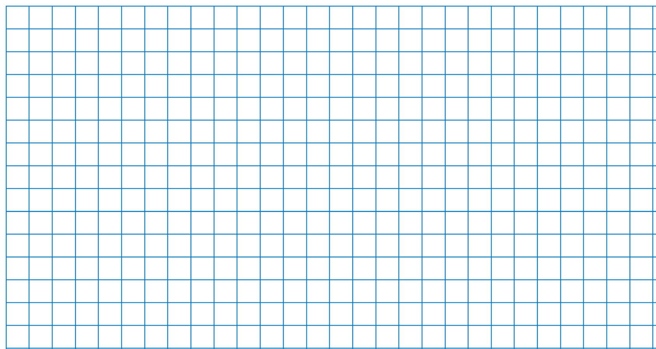
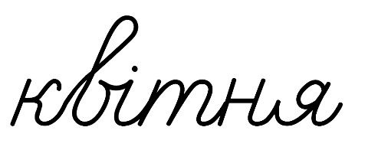

см
в
d
хв
дм
км
м
·
:
кг
мм
ц
хв
с
год
(
)
Запишіть каліграфічно результати виразів
Виберіть приклади з остачею 3.
13 : 2, 24 : 3, 18 : 4, 43 : 5, 15 : 4, 55 : 9.
Назвіть приклади, які не мають остачі, тобто діляться націло. 32 : 4, 35 : 6, 48 : 6, 50 : 7, 30 : 5, 14 : 4, 12 : 3.
Які приклади мають частку 2 й остачу?
23 : 10, 6 : 6, 19 : 9, 14 : 2, 9 : 4, 15 : 7, 36 : 9

Slide 6
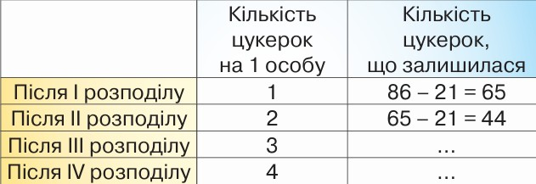
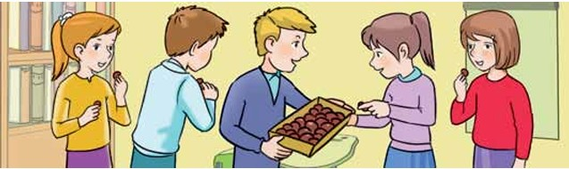
Проведемо дослідження
На свій день народження Ярослав приніс коробку, у якій було 86 цукерок, і пригостив ними порівну 21однокласника. Скільки цукерок отримав кожний?
Ярослав роздав по одній цукерці 4рази. Чому він не роздавав п’ятий раз? Розгляньте таблицю. Як знаходили решту цукерок. Зробіть висновок.
44 – 21 =
23
Якщо остача менша від дільника, то ділення завершено.
23 – 21 =
2
Підручник
Ст.96
№524
86 : 21 =
4
(ост.2)

Slide 7

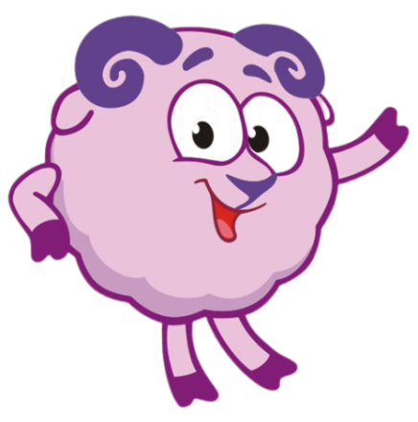
Перевірте, чи правильно виконано ділення.
Щоб перевірити ділення з остачею, треба до добутку частки і дільника додати остачу. Якщо отримаємо ділене, то ділення виконано правильно.
Виконайте ділення з остачею. Перевірте.
60 : 7 = 7 ∙ __ + __ = 60
40 : 6 = 6 ∙ __ + __ = 40
56 : 9 = 9 ∙ __ + __ = 56
58 : 18 = 18 ∙ _ + __ = 58
8 (ост.4)
8
4
6 (ост.4)
6
4
6 (ост.2)
6
2
3 (ост.4)
3
4
Підручник
Ст.97
№525

Slide 8

Розв’яжіть нерівність зі змінною
Оксанка загадала Тарасові загадку: «Коли я до кількох листівок, що були в мене, докупила ще 6 листівок, то їх стало менше, ніж 12. Скільки листівок могло бути в мене спочатку?»
Тарас записав так: х + 6 < 12. Він сказав, що в Оксанки могло бути від 1 до 5 листівок. Чи правильна відповідь Тараса? Обґрунтуйте.
х + 6 < 12
1,
х =
2,
4,
3
5.
Підручник
Ст.97
№528

Slide 9
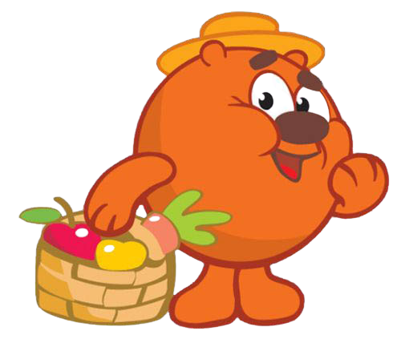
Складіть і розв’яжіть нерівність зі змінною
Від невідомого числа відняли 15, і різниця стала меншою від 12.
х – 15 < 12
х = 26, …, 15
Знайдемо число, при якому х – 15 = 12. Це число 27. Отже, всі значення менші 27 і закінчуючи 15, є розв’язками нерівності.
15 – 15 = 0.
Далі дію віднімання виконати неможливо.
Розв’язками нерівності є числа 26–15
Підручник
Ст.97
№529

Slide 10
Пригадайте, як знайти периметр прямокутника
Ширина прямокутника дорівнює 3 см. Це у два рази менше від його довжини. Побудуйте цей прямокутник. Знайдіть його периметр.
а – ?см, у 2 р. >
в – 3 см
Р – ? см
Р = а ∙ 2 + в ∙ 2
в
Р = (а + в) ∙ 2
а
1) 3 ∙ 2 =
6(см)
- довжина
2) (6 + 3) ∙ 2 =
18 (см)
Відповідь:
периметр прямокутника 18 см.
Підручник
Ст.98
№530

Slide 11
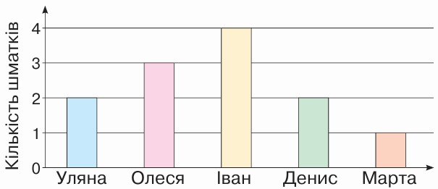
Розгляньте діаграму і дайте відповіді на запитання
Уляна, Олеся, Марта, Іван і Денис пішли в піцерію. На діаграмі показано скільки шматків піци з’їв кожний із них.
4+3+2+2+1=
12 (шм.)
Скільки всього шматків піци з’їли діти?
Хто з дітей з’їв найбільше шматків піци?
3) Хто з дітей з’їв найменше шматків піци?
4) Хто з дітей з’їв однакову кількість шматків піци?
Підручник
Ст.98
№531

Slide 12
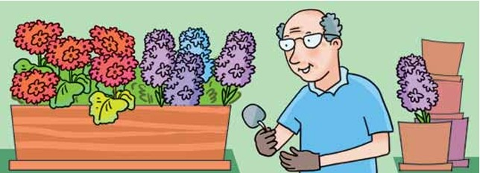

Домашнє завдання
Дідусь Павло хоче пересадити свої квіти — 23 герані й 32 гіацинти. Він має 5 горщиків для герані й 6горщиків для гіацинтів.
Скільки квіток герані він посадить в один горщик і скільки цих квіток залишиться?
Скільки квіток гіацинтів він посадить в один горщик і скільки цих квіток залишиться?
Герань і гіацинти, що залишилися, він вирішив посадити в інший горщик. Скільки квіток буде в цьому горщику?
Підручник
Ст.97
№526-527

Slide 13




Вправа «Мікрофон»
Назвіть формули знаходження периметру
Як перевірити ділення з остачею?
Яке завдання на уроці було найцікавішим?

Slide 14




Рефлексія
Оберіть смайл, яким визначите свої емоції в кінці уроку
Завдання приносили радість
Завдання принесли втому
Здивувала інформація
Відчуваю задоволення

